Slide 1
DONNEES COMPLEMENTAIRES DU TERRITOIRE CPAM DE LA CORREZE
CLS TULLE AGGLO _ ASSEMBLEE PLENIERE 28/01/2026
CPAM DE LA CORREZE

Slide 2
01
CONTEXTE SOCIO-ECONOMIQUE

Slide 3
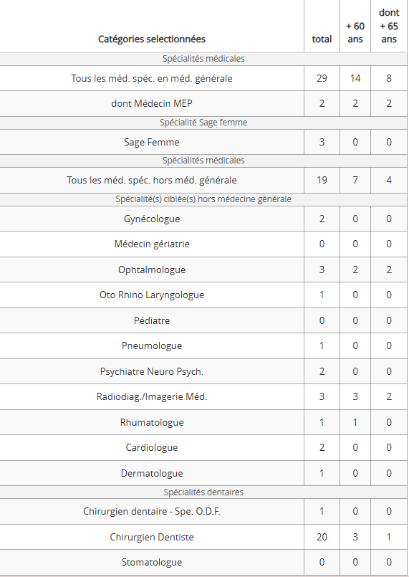
DONNEES DEMOGRAPHIQUES DES PROFESSIONNELS DE SANTE DU TERRITOIRE
Données SNDS (Nov 2025)

Slide 4

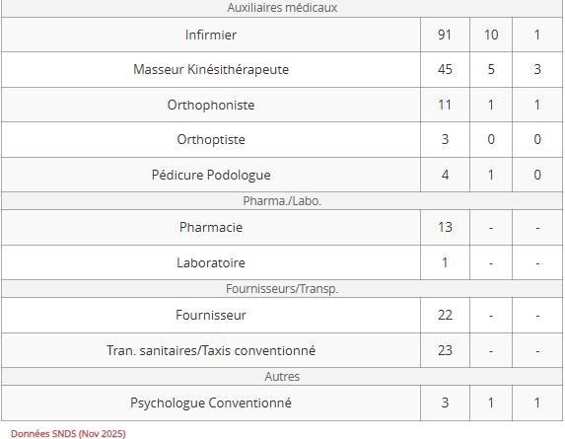
DONNEES DEMOGRAPHIQUES DES PROFESSIONNELS DE SANTE DU TERRITOIRE

Slide 5
DEMOGRAPHIE MEDICALE EN CORREZE FOCUS
Données 2025
Médecins généralistes
174 MG au 31/12/2025
Sur le territoire CLS : 1 installation et 1 départ en 2025
Médecins spécialistes
148 SP
Sur le territoire du CLS en 2025 : 2 installations (2 psychiatres : 1 sur Tulle et 1 sur Cornil )

Slide 6
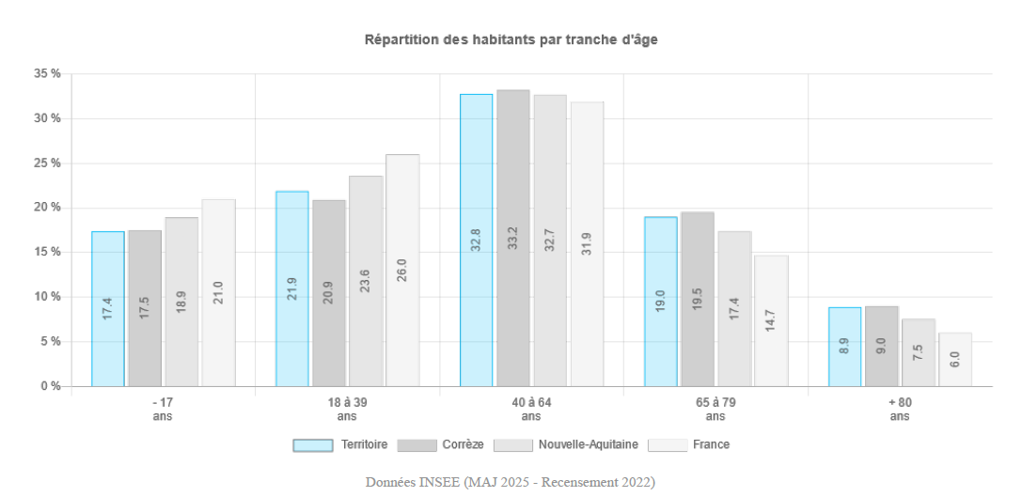
DONNEES DEMOGRAPHIQUES POPULATION DU TERRITOIRE

Slide 7
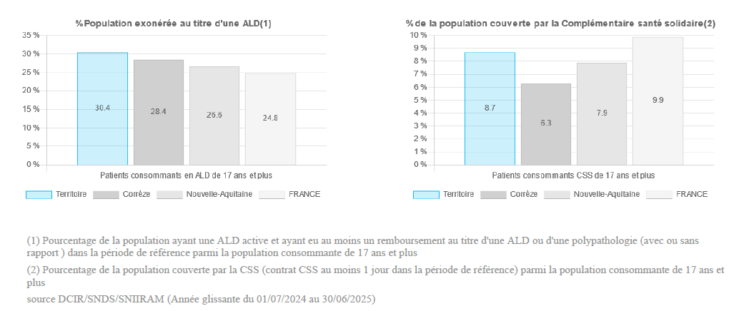
DONNEES DE POPULATION EN TERME D’EXONERATION ALD ET DE C2S

Slide 8
02
ETAT DE SANTE

Slide 9
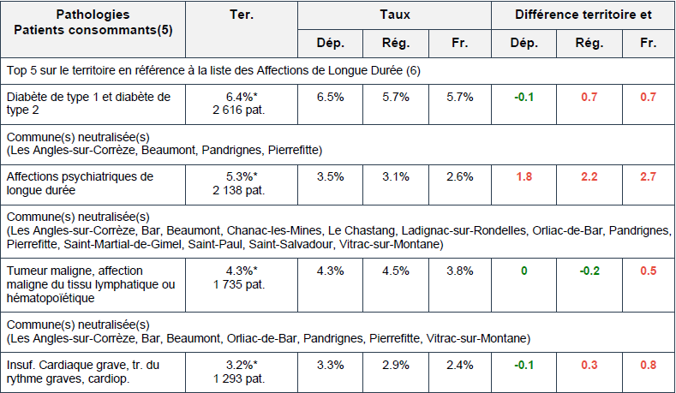
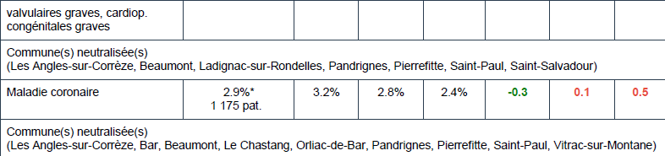
PREVALENCE DES PATHOLOGIES DANS LA POPULATION CONSOMMANTE
INDICATION DES 5 PREVALENCES MAJEURES (EN NOMBRE DE PATIENTS) PAR PATHOLOGIE
source DCIR/SNDS/SNIIRAM (Année glissante du 01/07/2024 au 30/06/2025)
* cf. CNIL (neutralisation)

Slide 10
03
RECOURS AUX SOINS

Slide 11
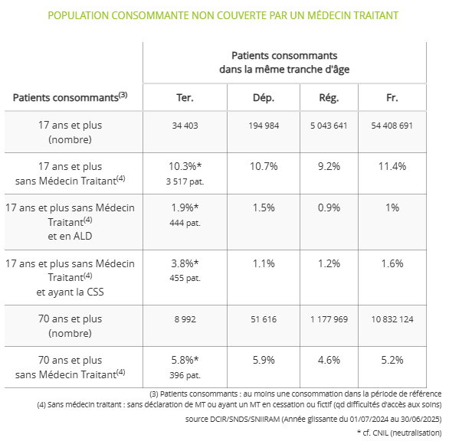
POPULATION CONSOMMANTE NON COUVERTE PAR UN MEDECIN TRAITANT
3) Patients consommants : au moins une consommation dans la période de référence
4) Sans médecin traitant : sans déclaration de médecin traitant ou ayant un médecin en cessation ou fictif lorsque difficultés d’accès aux soins

Slide 12
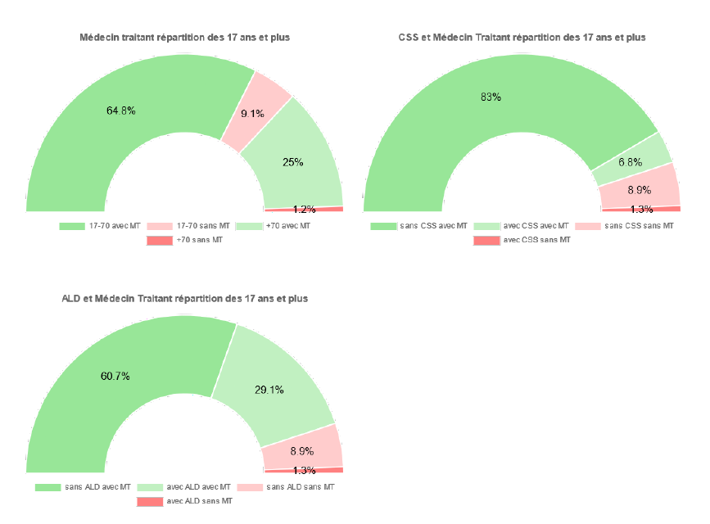
POPULATION CONSOMMANTE NON COUVERTE PAR UN MEDECIN TRAITANT

Slide 13
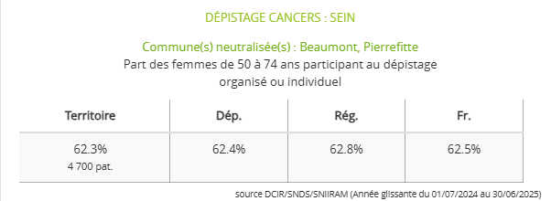
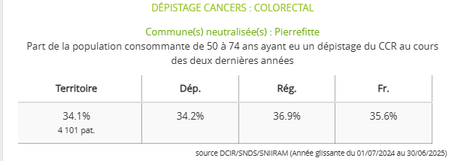
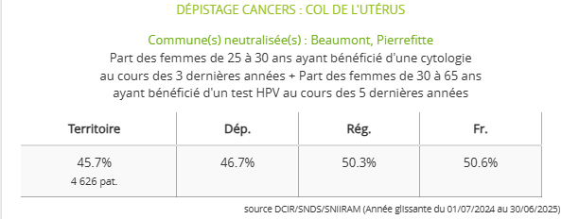
DEPISTAGES DES CANCERS
SEIN
COLORECTAL
COL DE L’UTERUS
PART DES FEMMES DE 50 A 74 ANS PARTICIPANT AU DEPISTAGE ORGANISE OU INDIVIDUEL
PART DE LA POPULATION CONSOMMANTE DE 50 A 74 ANS AYANT EU UN DEPISTAGE CCR AU COURS DES 2 DERNIERES ANNEES
PART DES FEMMES DE 25 A 65 ANS AYANT BENEFICIE D’UN FROTTIS AU COURS DES 3 DERNIERES ANNEES

Slide 14
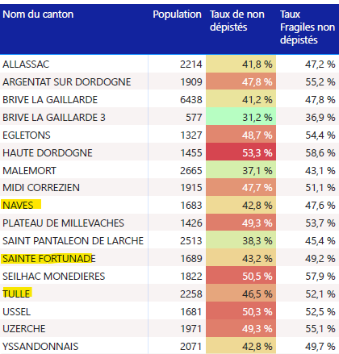
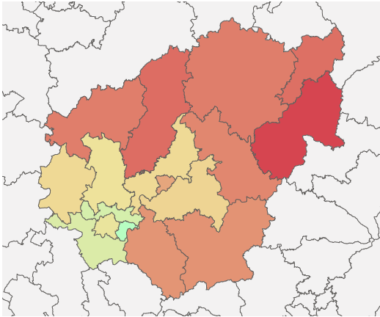


DEPISTAGES ORGANISES DES CANCERS – FOCUS PERSONNES EN FRAGILITE
PREVENTION DU CANCER DU SEIN CHEZ LES PERSONNES FRAGILES
Non dépistés

Slide 15

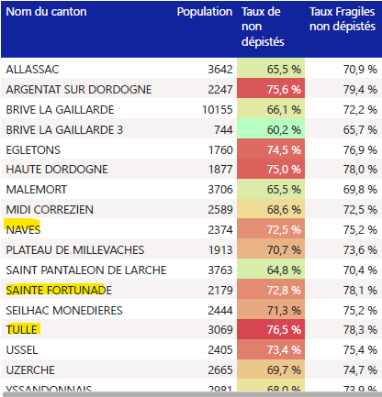
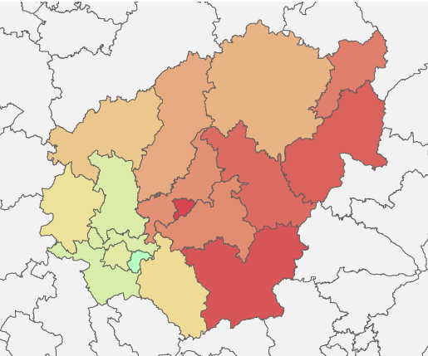


DEPISTAGES ORGANISES DES CANCERS – FOCUS PERSONNES EN FRAGILITE
Non dépistés

Slide 16
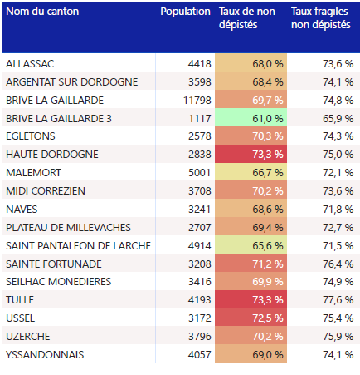
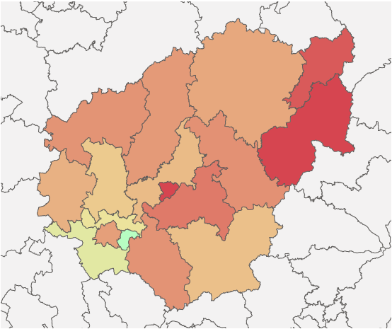


DEPISTAGES ORGANISES DES CANCERS – FOCUS PERSONNES EN FRAGILITE
Non dépistés

Slide 17
04
ORGANISATION DES SOINS

Slide 18
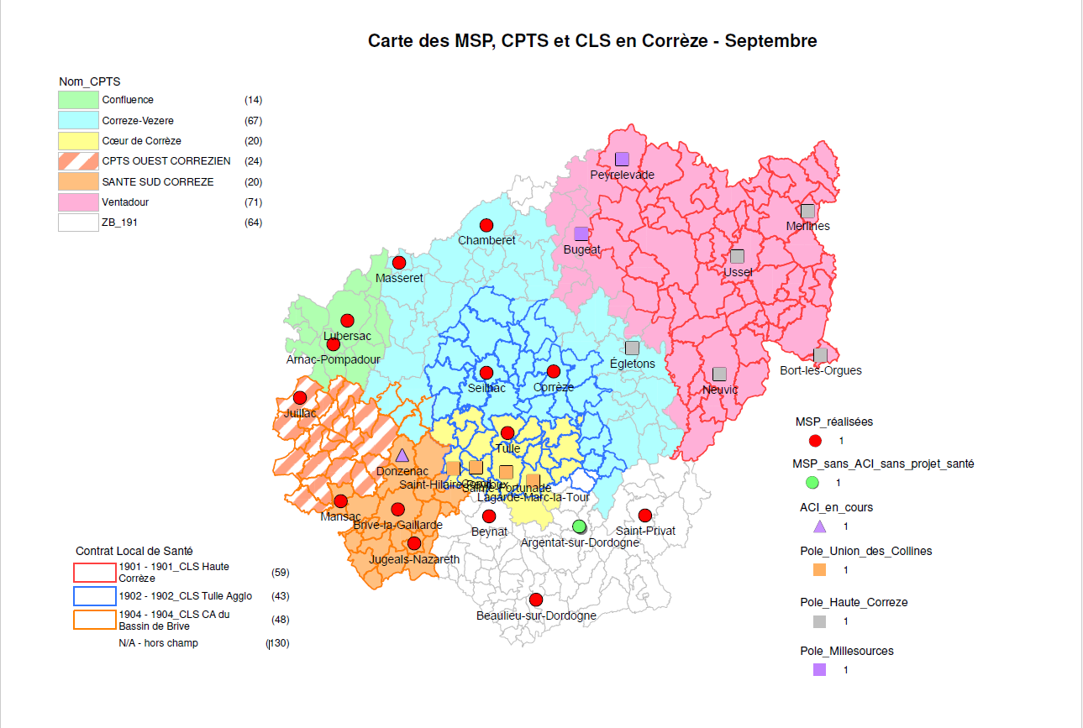
L’ORGANISATION DES SOINS
Des assistants médicaux :
11 sur le territoire CLS
Infirmier(e) en Pratique Avancée (IPA) libéraux : 0

Slide 19
MERCI DE VOTRE ATTENTION
CPAM DE LA CORREZE
SERVICE GDR-RCPS-AOS-DNS ESANTE
rps.cpam-correze@assurance-maladie.fr
Christele WARZYNIAK
Responsable du service
christelle.warzyniak@assurance-maladie.fr
06 66 41 23 40

